Slide 1
毛泽东思想和
中国特色社会主义理论体系
概论（Ⅰ）

Slide 2
第五章 建设中国特色社会主义总依据
第一节 社会主义初级阶段理论
第二节 社会主义初级阶段的基本路线
和基本纲领

Slide 3
第一节 社会主义初级阶段理论
一、社会主义初级阶段理论的形成和发展
1．正确估计我国的基本国情
认清中国正处在社会主义初级阶段，是党制定和执行正确路线、方针、政策的基本依据；我们在社会主义建设中出现种种失误的根本原因之一，就在于提出的一些任务和政策不符合社会主义初级阶段的实际。

Slide 4


2．前人对社会发展阶段的划分
马克思恩格斯认为未来社会大体要经历从资本主义社会到共产主义社会的革命转变时期、共产主义社会的第一阶段、共产主义社会的高级阶段。
列宁把共产主义第一阶段定名为社会主义，把社会主义分为初级形式的社会主义、发达的社会主义和完备形式的社会主义。

Slide 5
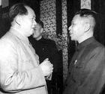
毛泽东1956年1月召开的知识分子问题会议上提出了我国的社会主义社会只是“刚刚建立”，还没有“完全建成”;
1959年－1961年在读苏联《政治经济学教科书》时提出“不发达的社会主义”和“比较发达的社会主义”。

Slide 6
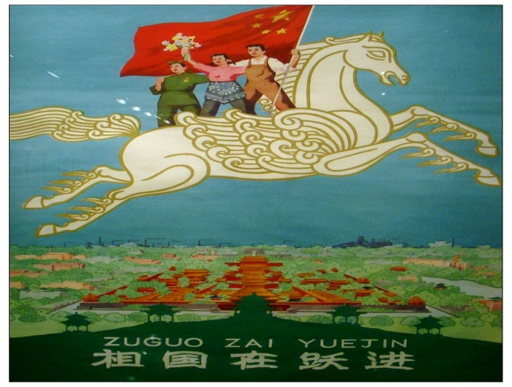
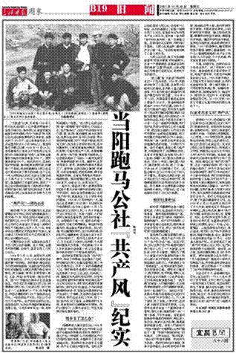
跑马乡的故事
1958年10月，湖北省当阳县跑马乡党委书记在大会上宣布：11月7日是社会主义结束之日，11月8日是共产主义开始之日。会议开完，大家就上街去拿商店的东西。商店的东西拿完后，就去拿别人家的：你的鸡，我可以煮来吃，这个队种的菜，别的队可以跑来挖。小孩子也不分你的我的了。只保留一条：老婆还是自己的。这位党委书记说：不过这一条，还得请示上级。

Slide 7
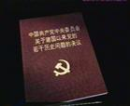
3．初步作出我国仍然处于社会主义初级阶段的判断
1981年邓小平主持制定的《中国共产党中央委员会关于建国以来党的若干历史问题的决议》指出，“我们的社会主义制度由比较不完善到比较完善，必须要经历一个长久的过程”，第一次明确作出“我们的社会主义制度还是处于初级的阶段”的论断。
为什么提出这一论断？

Slide 8

十三大系统地阐述了社会主义初级阶段理论，明确界定了社会主义初级阶段的含义，阐明了初级阶段的主要矛盾及其解决的途径，并完整地提出了党在社会主义初级阶段的基本路线。

Slide 9
二、社会主义初级阶段的科学含义和主要特征
1．社会主义初级阶段的科学含义
第一，我国社会已经是社会主义社会，必须坚持而不能离开社会主义。
第二，我国社会主义还处于初级阶段，必须正视而不能超越这个阶段。
我国社会主义的初级阶段，不是泛指任何国家进入社会主义都会经历的起始阶段，而是特指我国在生产力落后、商品经济不发达条件下建设社会主义必然要经历的特定阶段。
1987年8月29日邓小平会见意大利共产党领导人时谈社会主义初级阶段..flv

Slide 10
社会主义初级阶段与新民主主义社会在社会性质上的区别
经济基础方面的根本区别在于：社会主义公有制经济是否成为社会经济的主体，从而整个经济社会生活是否牢牢建立在社会主义的经济基础之上。
上层建筑方面的主要区别在于：社会主义根本政治制度、基本政治制度是否确立，马克思主义世界观在整个社会思想文化领域中的指导地位是否得到基本确立。

Slide 11
社会主义初级阶段与新民主主义社会在社会性质上的区别
新民主主义社会公有制经济虽然处于领导地位，但不是社会经济的主体。因此这个时期社会的阶级关系主要矛盾和由此决定的根本任务也不同于社会主义初级阶段。
我国社会主义初级阶段虽然发展程度还比较低，但它毕竟属于社会主义制度已经确立起来了的新社会的范畴。而新民主主义社会则属于社会主义社会制度还没有建立、正在为进入社会主义社会而过渡的历史阶段。

Slide 12
2．社会主义初级阶段的主要特征
党的十五大从现代化发展的水平、产业结构状况、经济运行方式、文化教育发展水平、人民富裕程度、地区发展状况、体制改革、精神文明建设及国际比较等九大方面，对社会主义初级阶段的特征作出新的概括。

Slide 13
3．社会主义初级阶段理论提出的重大意义
认清中国正处在社会主义初级阶段，是党制定和执行正确路线、方针、政策的基本依据：
我们在社会主义建设中出现种种失误的根本原因之一，就在于提出的一些任务和政策不符合社会主义初级阶段的实际。
30多年改革开放和现代化建设取得举世瞩目巨大成就的根本原因之一，就在于制定的路线、方针、政策合乎社会主义初级阶段的实际，既纠正了那些超越阶段的错误观点和政策，又抵制了抛弃社会主义基本制度的错误主张。

Slide 14
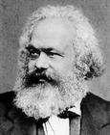
三、科学把握我国发展的阶段性特征
1.我国社会主义初级阶段的长期性
（1）跨越“卡夫丁大峡谷”进入社会主义的历史条件决定了我国社会主义初级阶段的长期性
邓小平指出“现在虽说我们也在搞社会主义，但事实上不够格。”所谓“不够格”，也就是不够马克思所讲的“共产主义低级阶段”即社会主义阶段的“资格”。

Slide 15

（2）不断提高的现代化的水平和标准决定了我国社会主义初级阶段的长期性
一方面，工业化仍然是我国现代化进程中需要付出很大的努力继续完成的历史性任务；另一方面，我们又面临着以信息化为标志的新的科技革命的挑战，面临着综合国力竞争中所处不利地位的压力。

Slide 16


社会主义改造基本完成
基本实现社会主义现代化
100年
社会主义初级阶段
49年
56年
2050年左 右
当前我国发展的阶段性特征是社会主义.flv
一百年不动摇.flv

Slide 17
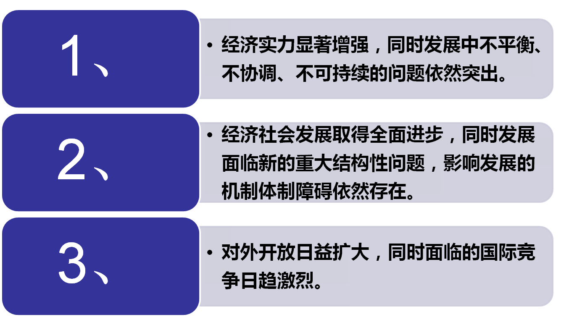
2.社会主义初级阶段的阶段性特征

Slide 18
第二节 社会主义初级阶段的基本路线和基本纲领
一、我国社会主义初级阶段的主要矛盾
1956年党的八大指出：我国的无产阶级同资产阶级之间的矛盾已经基本上解决，国内主要矛盾已经是人民对于建立先进的工业国的要求同落后的农业国的现实之间的矛盾，人民对于经济文化迅速发展的需要同当前经济文化不能满足人民需要的状况之间的矛盾。

Slide 19
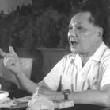
十一届六中全会对我国社会主要矛盾作了规范的表述，即“是人民日益增长的物质文化需要同落后的社会生产之间的矛盾。”
邓小平在中共中央十一届六中全会上讲话

Slide 20
二、社会主义初级阶段的基本路线
1.党的基本路线是党在一定历史时期为解决社会主要矛盾而制定的行动纲领，是总揽全局的根本指导方针。
从建国后至十一届三中全会前，我们党曾在不同时期分别提出过三条总路线。

Slide 21

1953年过渡时期总路线：“一化三改”
从中华人民共和国成立，到社会主义改造基本完成，这是一个过渡时期。党在这个过渡时期的总路线和总任务，是要在一个相当长的时期内，逐步实现国家的社会主义工业化，并逐步实现国家对农业、手工业和对资本主义工商业的社会主义改造。

Slide 22


1958年社会主义建设总路线：鼓足干劲，力争上游，多快好省地建设社会主义。

Slide 23
1962年开始提出并不断强化的社会主义历史阶段的总路线：“以阶级斗争为纲”
1962年党的八届十中全会：在整个社会主义社会，始终存在无产阶级和资产阶级之间的阶级斗争，存在社会主义和资本主义两条路线的斗争。阶级斗争和资本主义复辟的危险性，必须年年讲、月月讲、天天讲。
1963年2月的中央工作会议：“千万不要忘记阶级斗争”；“阶级斗争，一抓就灵”。

Slide 24
历史证明，党的基本路线的正确与否具有决定性的意义，与党的伟大事业息息相关。党的基本路线正确，党的事业就发展；反之，基本路线有偏差，党和国家、人民的事业就遭受挫折。
制定党的基本路线，必须从实际出发，正确认识和分析我国社会所处的历史阶段和主要矛盾。

Slide 25
2.社会主义初级阶段基本路线的形成
十一届三中全会初步提出了改革开放的方针；随后，针对当时出现的否定社会主义制度和党的领导、否定毛泽东思想的错误思潮，及时提出了四项基本原则。
1980年邓小平指出党要一心一意地搞四个现代化；十二大后，逐渐开始将经济建设为中心同坚持改革开放和四项基本原则联系起来。

Slide 26

3.社会主义初级阶段基本路线的主要内容
“领导和团结全国各族人民，以经济建设为中心，坚持四项基本原则，坚持改革开放，自力更生，艰苦创业，为把我国建设成为富强、民主、文明的社会主义现代化国家而奋斗。”—十三大
十七大对基本路线做了补充，增加了“和谐”一词。

Slide 27
领导力量
依靠力量
奋斗目标
3.社会主义初级阶段
基本路线
根本
立足点
基本途径

Slide 28
4.正确处理“一个中心、两个基本点”的相互关系
“以经济建设为中心”回答了社会主义的根本任务，体现了发展生产力的本质要求；“坚持四项基本原则”，回答了解放和发展生产力的政治保证， 是立国之本；“坚持改革开放”，回答了社会主义的发展动力和外部条件，是强国之路。

Slide 29
三、社会主义初级阶段的基本纲领
1.社会主义初级阶段基本纲领的形成
在对十一届三中全会以来特别是十四大以来我国改革开放和现代化建设主要经验的科学总结基础上，党的十五大正式制定了党在社会主义初级阶段经济、政治和文化的基本纲领；十七大和十八大又对基本纲领的内容作了进一步的丰富和发展。

Slide 30
2.社会主义初级阶段基本纲领的主要内容
建设中国特色社会主义经济
建设中国特色社会主义政治
建设中国特色社会主义文化
构建社会主义和谐社会
建设中国特色社会主义生态文明

Slide 31
3.正确处理最高纲领和最低纲领的关系
实现共产主义是无产阶级政党的最高纲领，但在每个不同的发展阶段，都需要提出符合实际的理论、路线、方针、政策和策略的阶段性行动纲领，即为最低纲领。最高纲领为最低纲领的制定指明前进方向；最低纲领为最高纲领的实现准备必要的条件。

